Slide 1




Slide 2



300 000
3 km² = ..?.. m²
3 000 000
30 000
Notes:
Nhấn vào hình ảnh trên câu hỏi để quay lại slide trò chơi

Slide 3

6,43
6 430 000 m² = ..?.. km²
64,3
643
Notes:
Nhấn vào hình ảnh trên câu hỏi để quay lại slide trò chơi

Slide 4





Slide 5


Slide 6
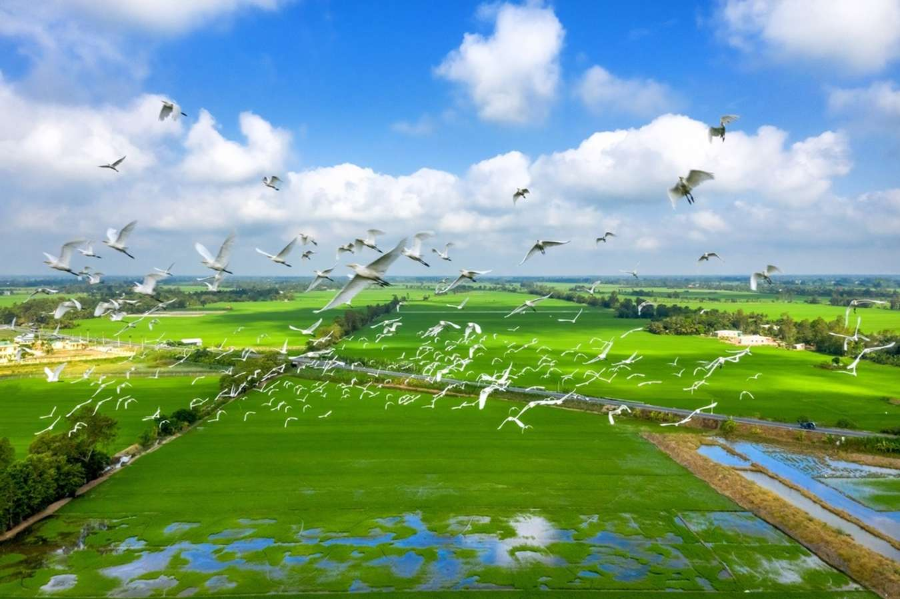
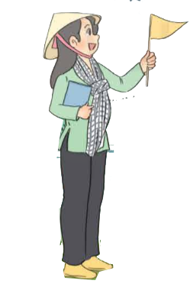


Vườn quốc gia Tràm Chim ở vùng Đồng Tháp Mười có tổng diện tích hơn 7 500 héc-ta.
(Nguồn: vqgtc.dongthap.gov.vn)
Héc-ta là gì nhỉ?
Thiết kế: Hương Thảo - 0972115126

Slide 7



100 m
Héc-ta là diện tích của hình vuông có cạnh dài 100 m.
Diện tích
?
1 héc-ta
Notes:
GV kích vào con ong để tìm đến kết quả.

Slide 8

Héc - ta
1 ha = 10 000 m²
1 km² = 100 ha
ha
Notes:
GV kích vào con ong để tìm đến kết quả.

Slide 9


Slide 10


